Slide 1
المعمل 3

Slide 2
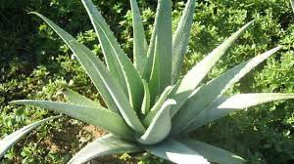
1
الأسم الدارج : صبار
Ge : Aloe vera
الصباريه Fam :Liliaceae

Slide 3
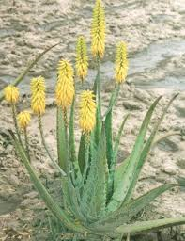
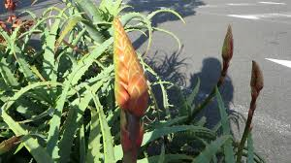
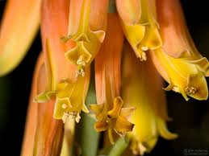
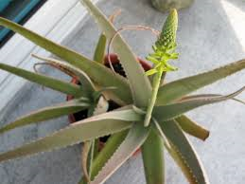
نبات الصبار ينتمي الى النباتات العصاريه عديمة الساق أو ذات الساق القصير
الأوراق عصاريه عريضة جلديه وسميكه تخرج من القاعده ذات لون اخضرحافة الورق مسننة ذات أسنان بيضاء شوكيه
الازهار صفراء اللون تظهر في نورات سنبليه متدليه محموله على حامل زهري طويل تتحول فيما بعد الى الثمره مخروطية الشكل

Slide 4
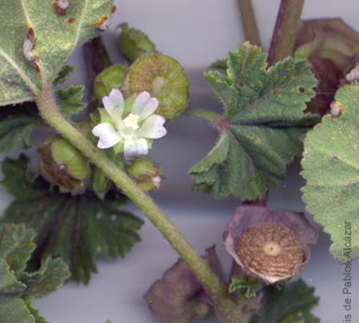
2
الأسم الدارج : الخبيزة
Ge :Malva parviflora
Fam :Malvaceae
الخبازيه

Slide 5
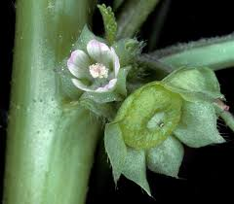
نبات منفرش ومنتشر
ينبت عند مجاري السيول ومنابع المياة،
عنق الورقه طويل مغطى بشعيرات خشنه سميكه والأوراق نصف دائرية او شبه كلويه والأزهار بيضاء صغيرة، ذات لون بنفسجي باهت متجمعة في آباط الأوراق. الثمرة صغيره كرويه مفلطحه مجعدة السطح ومنشقة

Slide 6
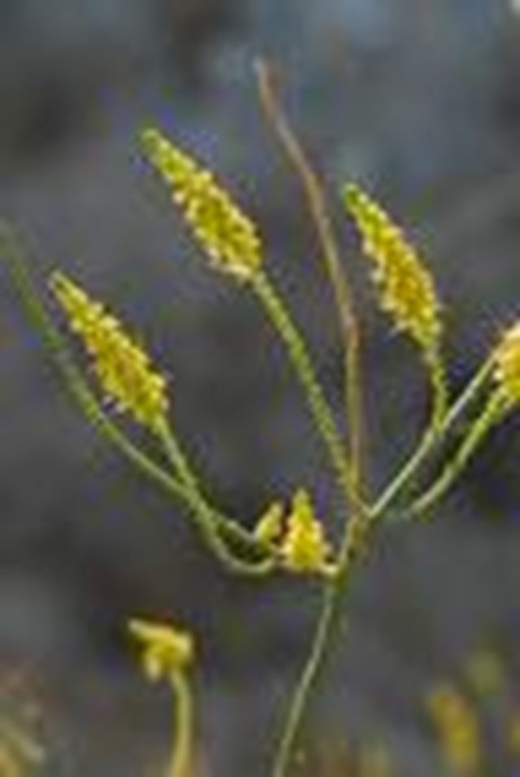
3
الأسم الدارج : الكرد
Ge :Ochradenus baccatus
Fam : Resedaceae

Slide 7
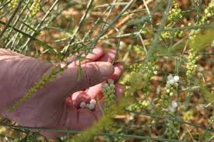
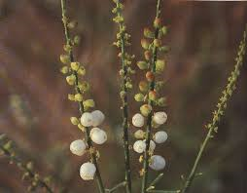
شجيرة صحراوية
الأوراق- شريطيه ضيقة
الأزهار- صفراء ذات أعناق صغيرة تتجمع في نورة مخروطية الشكل عنقوديه
الثمار- لحمية تشبه ثمار العليق خضراء اللون قبل النضج وتصبح بيضاء صمغيه بعد النضج

Slide 8
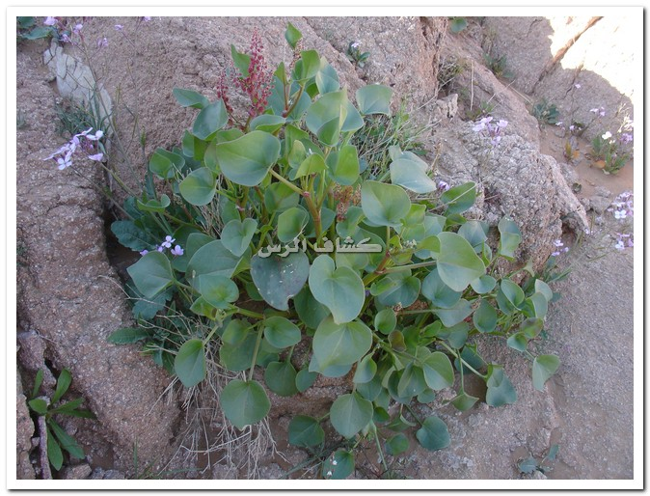
4
الأسم الدارج : الحميض
Ge : Rumex nervosus
Fam :Polygonaceae
الفصيلة البوليجونيه

Slide 9
عشب غض
الازهار في نورات عنقودية الشكل ذات لون وردي إلى محمر أو وردي
إلى مخضر.
الثمار مجنحة محمره او وردي محمر

Slide 10
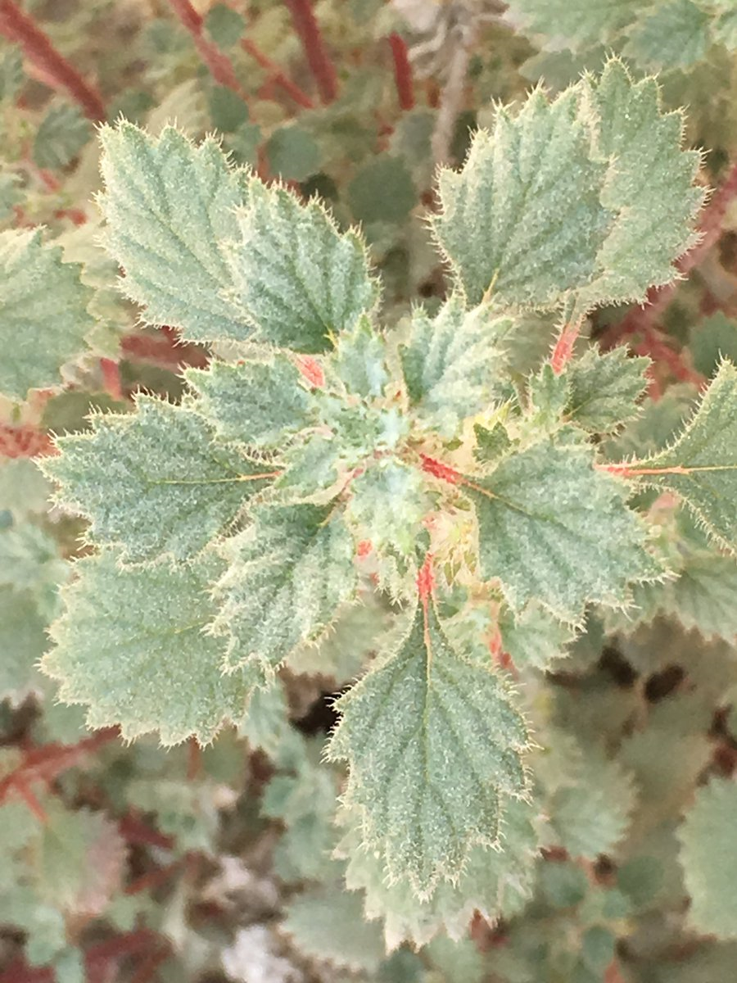
5
الأسم الدارج : لصيق
Ge :Forsskaolea tenacissims
Fam :Urticaceae
الحريقيه

